Slide 1
שובל אוחנה – פואמת היכרות

Slide 2
אז מיקי ביקש, ואני נוטה שלא לסרב,
בכל זאת זו מטלת פתיחת קורס (צוותית), וממש, אבל ממש, לא בא לי לאכזב,
אז כמו שאומרים ״הדקו החגורות ותיהנו מהנסיעה״,
אנסה לספר לכם קצת עליי כעת, ואשתדל לעשות זאת בקצרה ובצינעה,
שמי שובל אוחנה, ונולדתי במרץ 79׳ בצפת (הלא היא עיר המקובלים),
בן זקונים להורים נפלאים, אמא מחנכת ומורה ואב סא״ל קרבי בירוקים,
אך אם חשבתם ש״התפוחים נפלו בקירבת העץ״ אז נכונה לכם טעות גדולת מידה,
שלושת הילדים (אחי, אחותי ועבדכם הנאמן) העדפנו ללכת וללמוד בעתודה...

Slide 3
הייתה לי ילדות קסומה שם בצפת הרחוקה - באמת שאין לי (כמעט) תלונות,
אמנם פריפריה נידחת ומתחרדת לאיטה, אך בכל זאת התקדמתי בחיים, וכל השאר שטויות,
מגיל צעיר אני שר ומנגן לעצמי על פסנתר,
ובגיל 13 אף הגעתי לגמר ״כוכב נולד״ של זמני - כן כן, חתימות אחלק במועד אחר... ;-)
ללהקה הצבאית התקבלתי וגם לאמ״ן מחקר (בגרות בערבית, אלחמדולילה),
אך לבסוף העדפתי ללמוד הנדסה בטכניון - תודו שזו חתיכת טוויסט בעלילה...
את שנותיי בטכניון ביליתי בנעימים בין סלסה, מקהלה וכתיבת ביקורות לסרטים,
ובין טרום בכורה אחת לשנייה אפילו הצלחתי לדחוס למידה למבחן באותות אקראיים,

Slide 4
ב-2001 סיימתי את התואר והתגייסתי לחיל האוויר המהולל,
ומיד: השלמה, הכנה, בה״ד 1 והשלמת ההשלמה - מין כור היתוך מקוצר ומהודק לעתודאי המבוהל,
תפקיד בפלמחים ועוד אחד וחצי בקריה - כולם במערך המודיעין האווירי המיוחד והרציני,
כאשר בין לבין התבגרתי, התחתנתי ואף סיימתי תואר שני,
ב-2007 הגיע הקידום לדרגת הרס״ן המיוחלת,
ומלהיות הקפ״ט של מערכת הצילום החדישה, הדרמתי חצרימה להקים את הגף ולמבצע את היכולת,
התקופה בחצרים היתה מהנה, מעצימה ומאתגרת,
המשפחה התרחבה (פלוס 2) ובמקביל גם הצלחנו ״לצקת לא מעט עופרת״...

Slide 5
אחרי חצרים החלטתי ״לשבור״ מ-מ״א להנדסת הכטב״ם מקצה-לקצה,
וזו הייתה החלטה מעצבת שתרמה לי רבות, יצאתי ממש מרוצה,
בהמשך עברנו לרחובות לפרויקט הצבאי המדליק,
והתרחבנו פעם נוספת (פלוס 3) והפכתי רמ״ד מערכת זיק,
תקופה מדהימה ומרתקת בה קידמתי פרויקטים ושילובים,
ובמקביל החלטנו לעבור לחיפה (התמחותה של ׳שתחיה׳) וסחבק שוב ״על הקווים״,
אבל לא תמיד הכל ״עובר חלק״ בחיים,
ומשהו ביחסיי עם ׳שתחיה׳ הלך וירד לו ״מהפסים״,

Slide 6
ניסינו לעצור ולטפל במה שנדרש,
אך לפני שנתיים הגיע הרגע הקשה בו החלטתי ״לחשב מסלול מחדש״,
התגרשנו סביר והילדים לא נפגעו ב״ה מכל העניינים,
המשכתי בחיי וחזרתי לרחובות לביתי, כאשר הילדים איתי בסופ״שים שניים ו(כמעט) כל החופשים והחגים,
ואיך כולם אומרים - ״הכל לטובה״ זו אכן קלישאה,
אך מה לעשות שהרבה פעמים היא אפילו די מדויקת ונכונה,
חזרתי למ״א לתפקיד רמ״ד אלינט - מה נקרא ״מודיעין לעתודאים״,
ולאחרונה סוכמתי לסא״ל באותו הענף בו גדלתי, ואף נכנסה לי אהבה חדשה ונפלאה לחיים,

Slide 7
אז זה אני פחות או יותר,
מצטער אם התשתיכם, פעם באה אשתדל לקצר,
וזה עוד בלי שחפרתי על תחביביי הרבים משכבר,
ממכבי, NBA, עבור בספרים ואקטואליה, וכלה בללכת להופעות כאילו אין מחר...

Slide 8
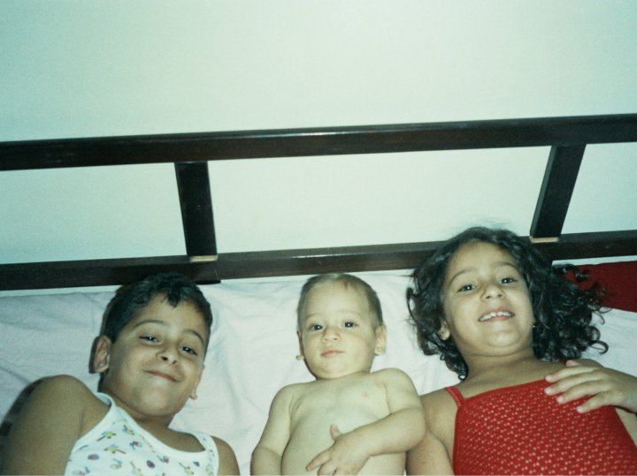

Slide 9
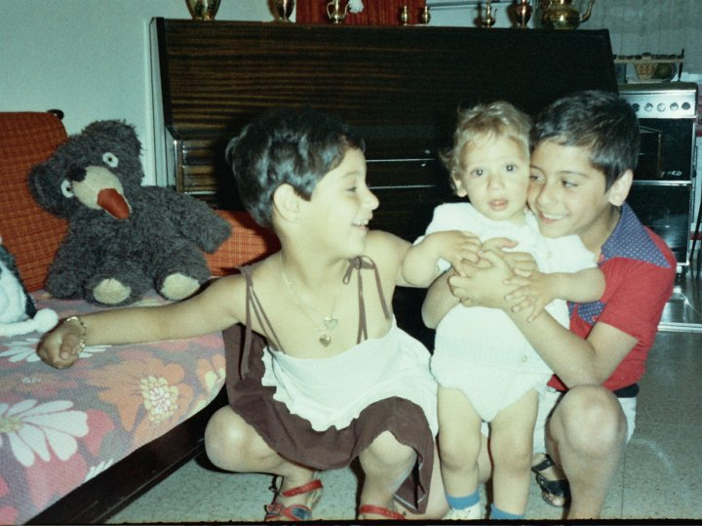

Slide 10
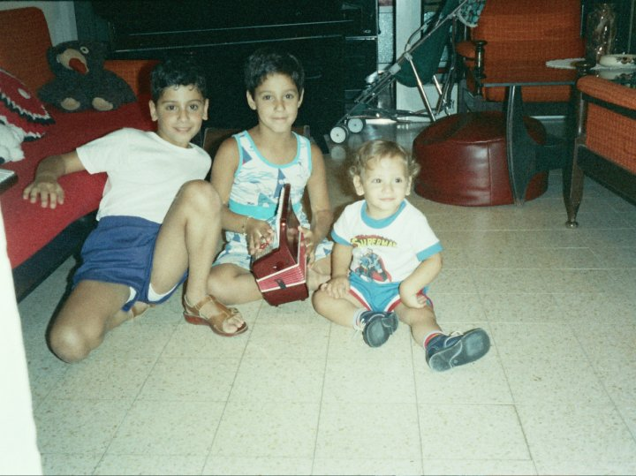

Slide 11
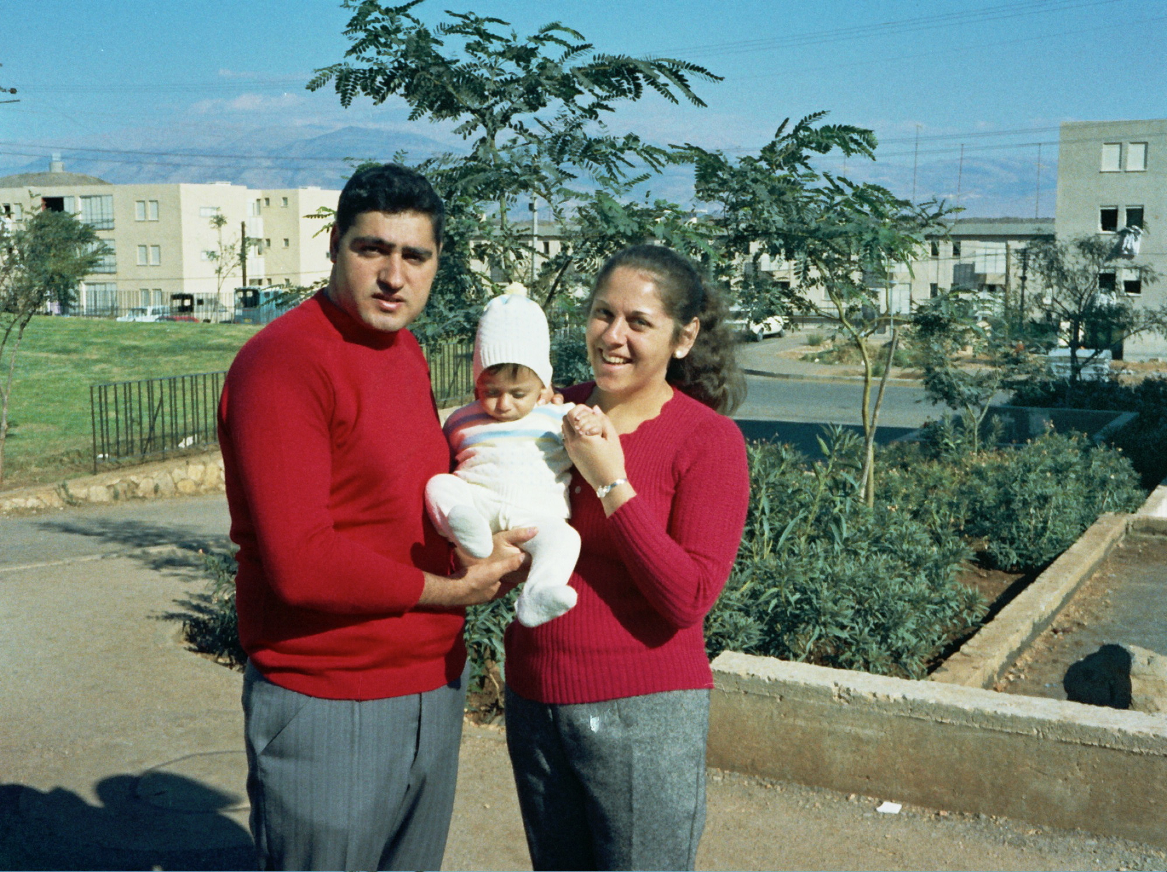

Slide 12
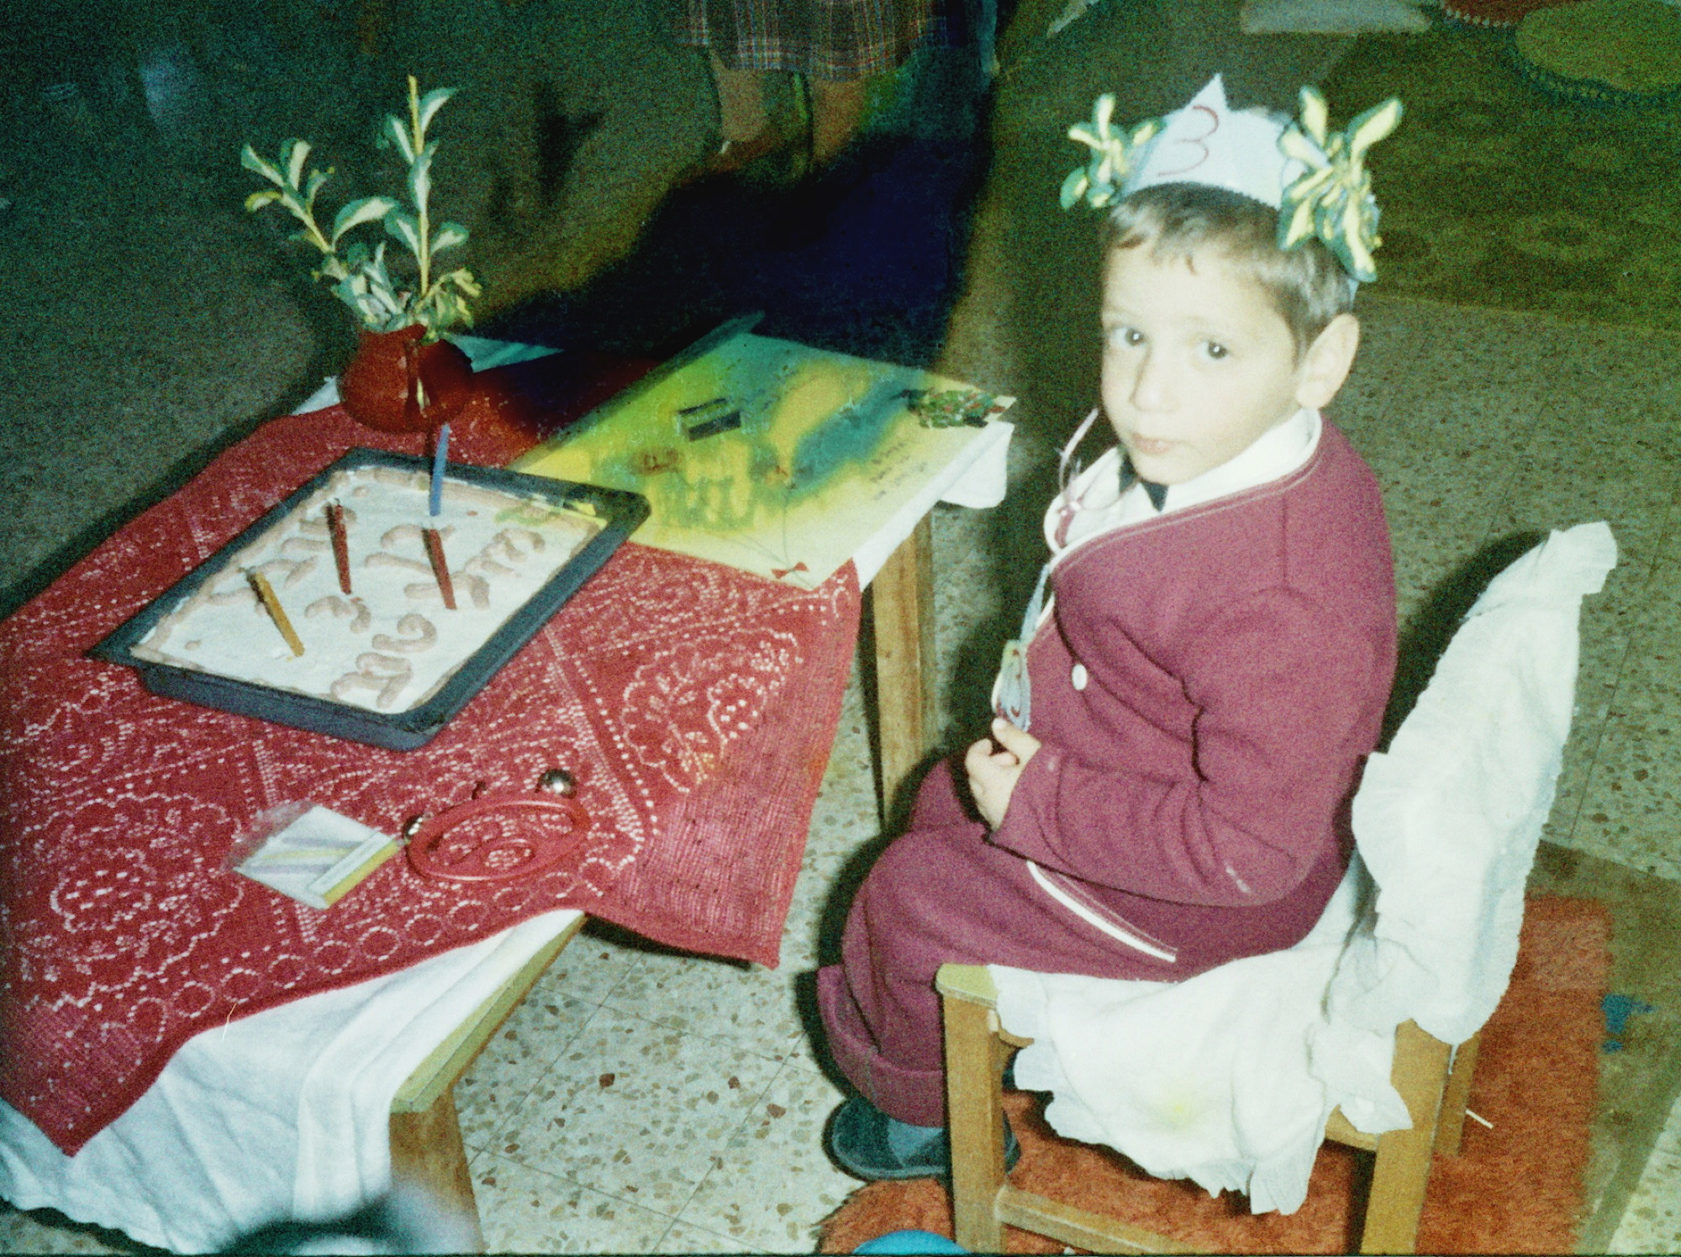

Slide 13
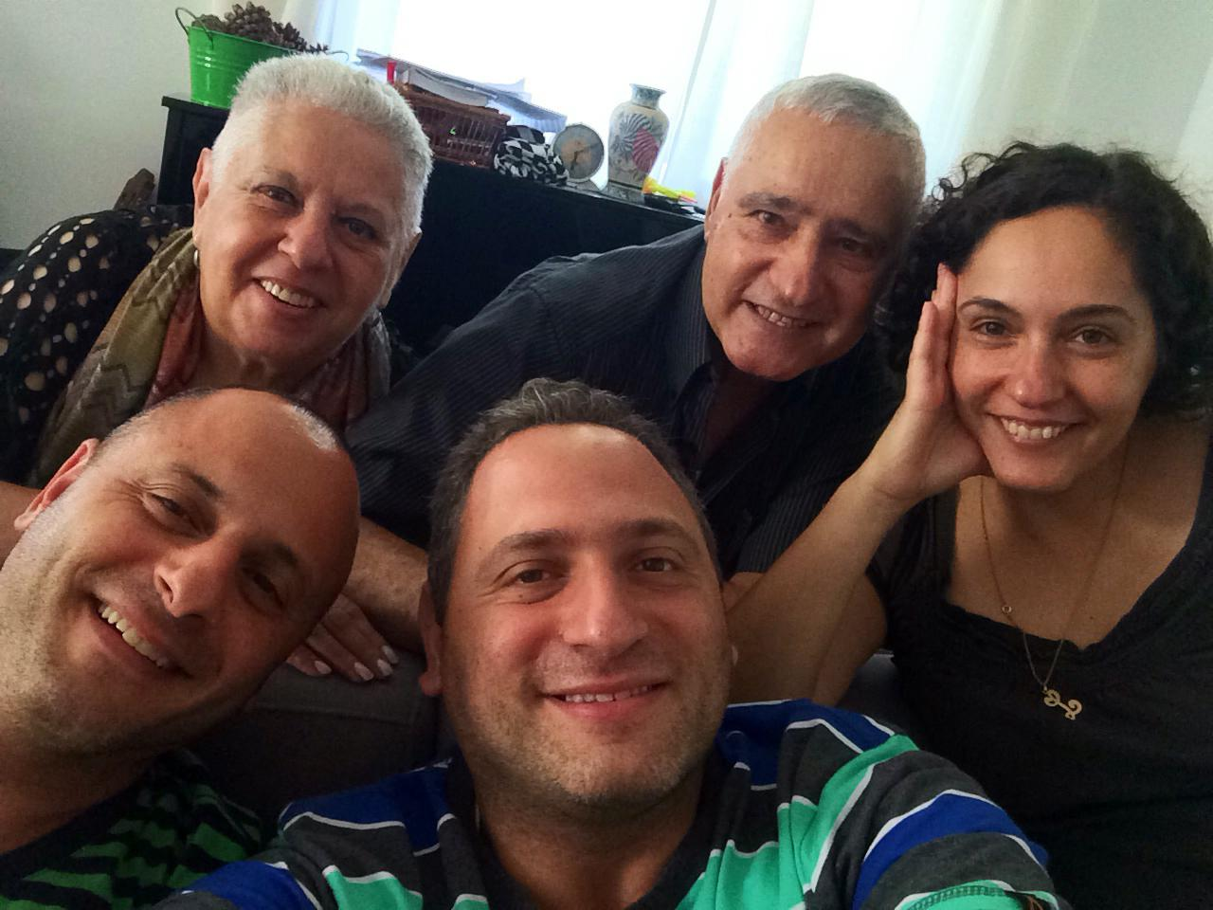

Slide 14
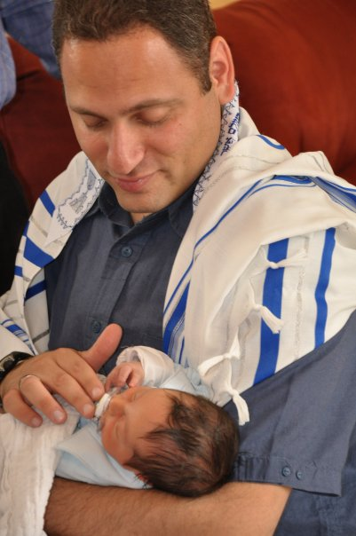

Slide 15
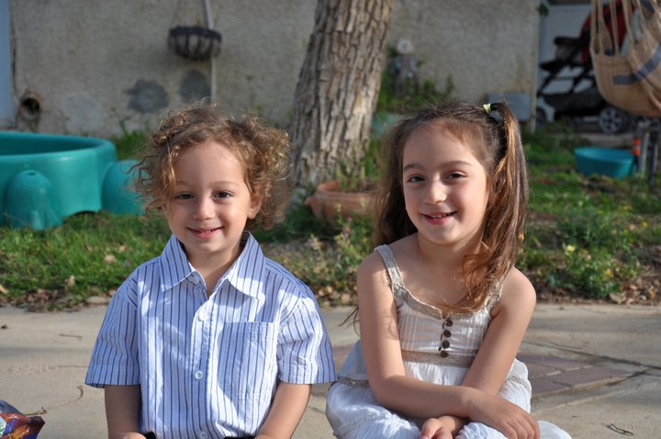

Slide 16
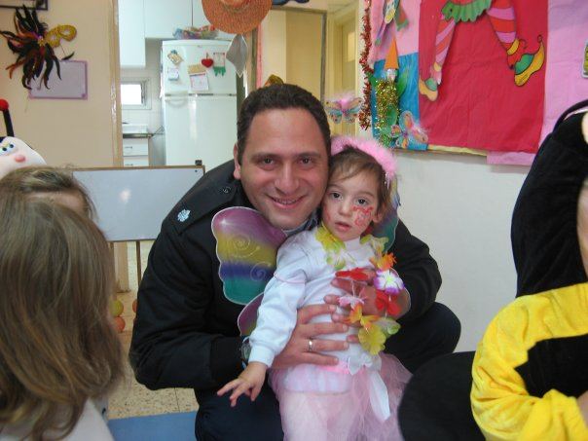

Slide 17
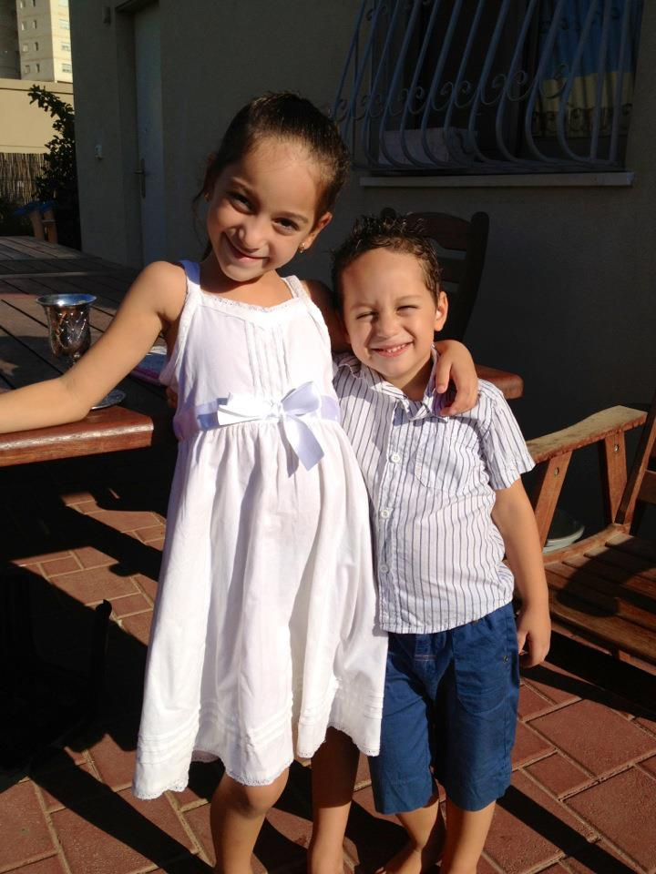

Slide 18
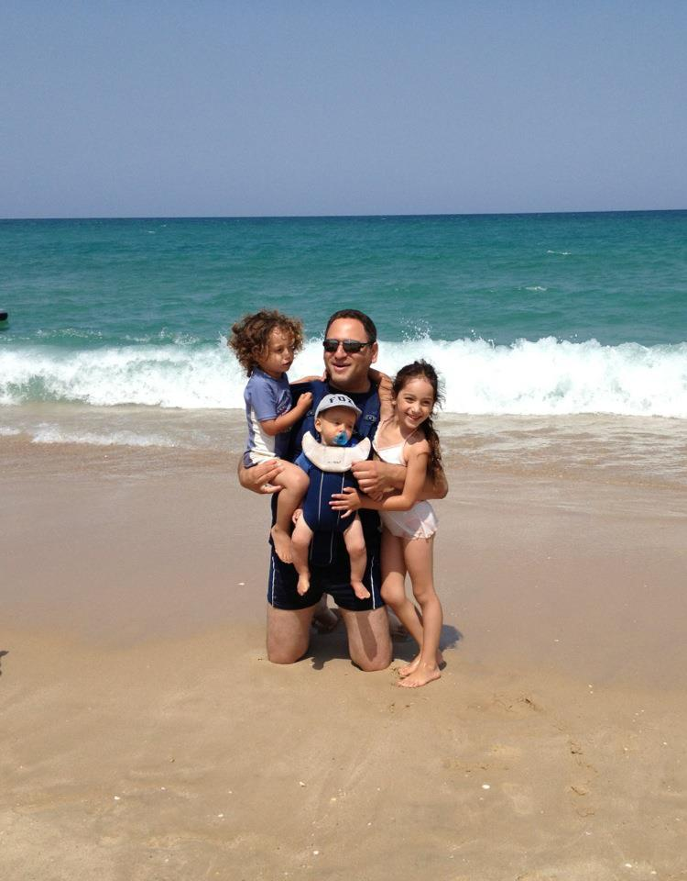

Slide 19
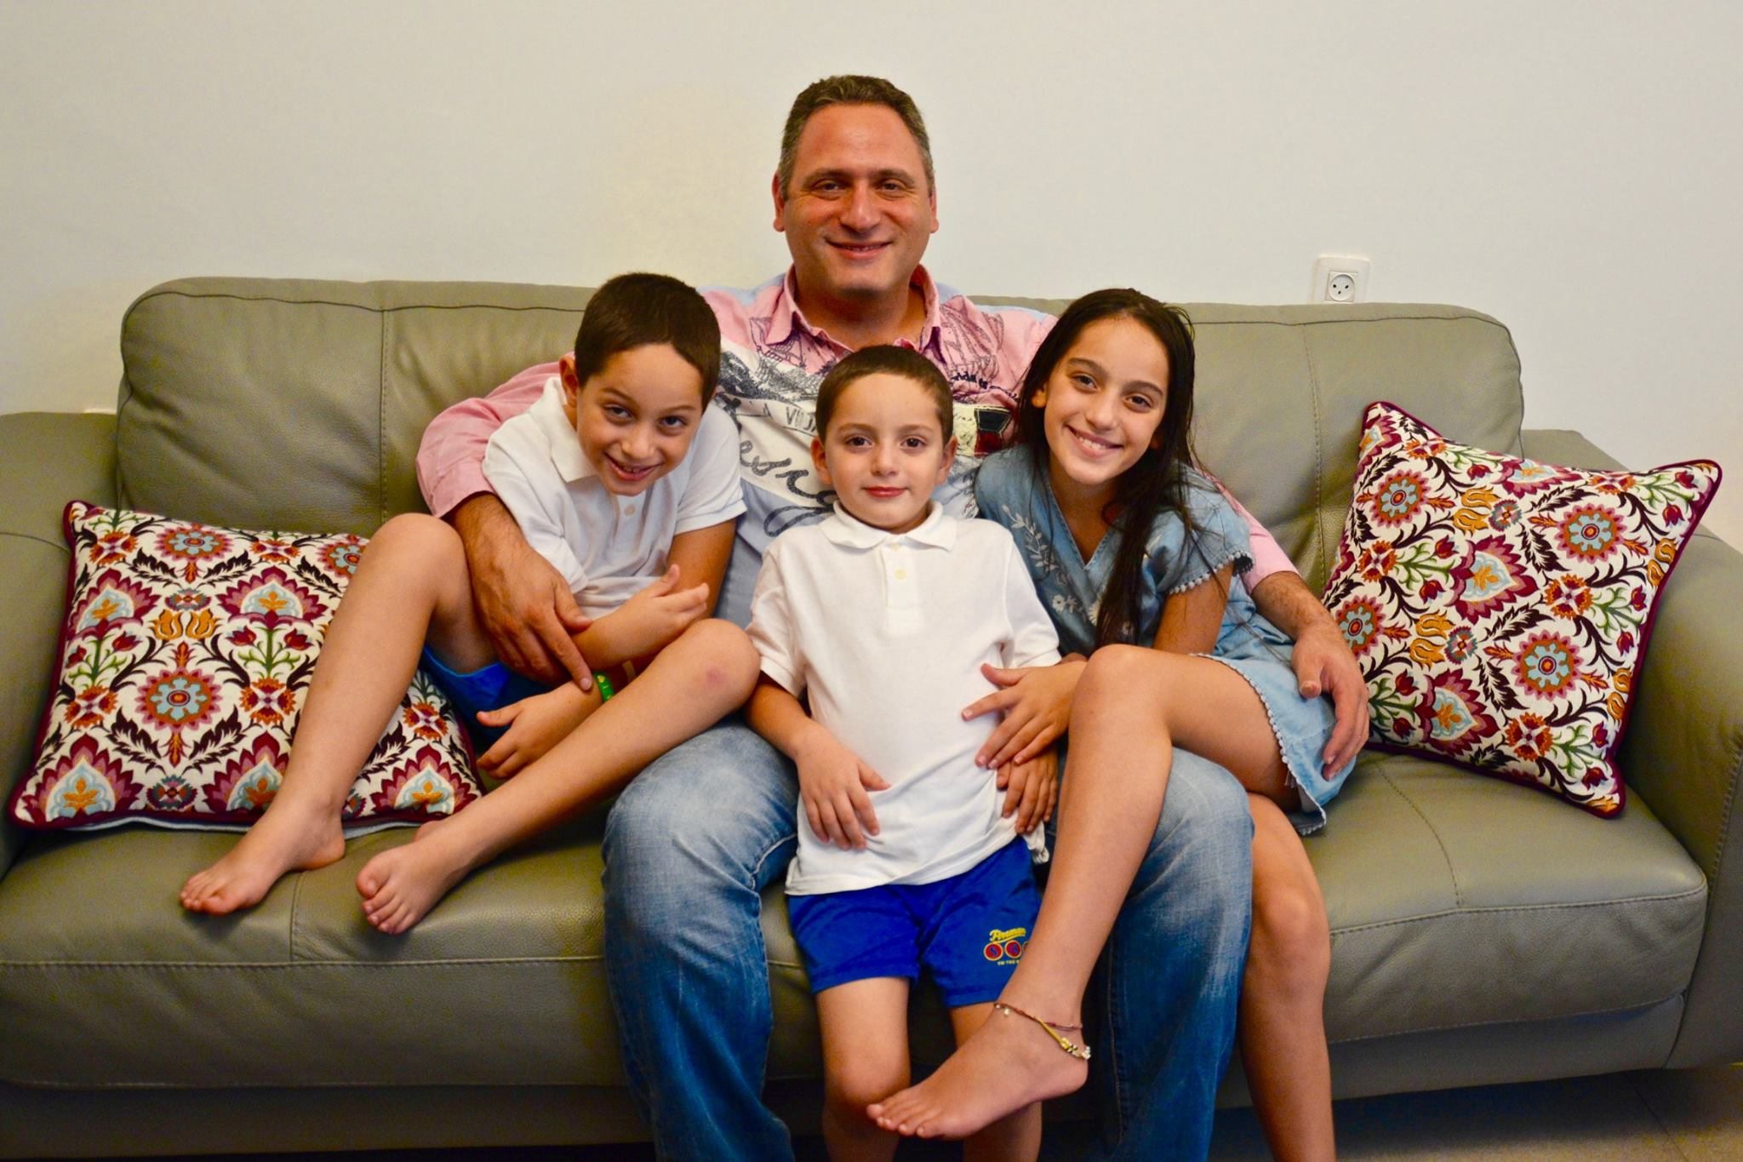

Slide 20
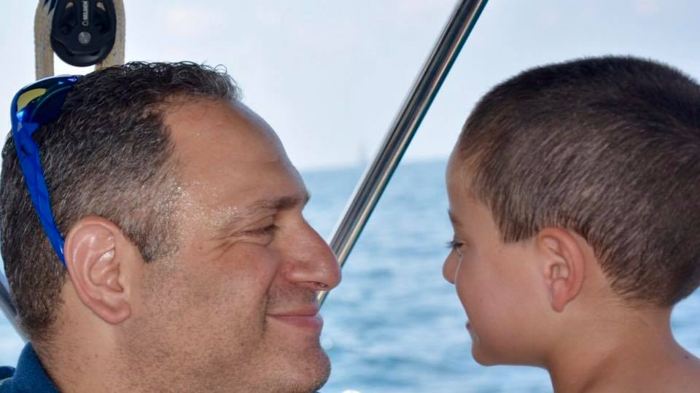

Slide 21
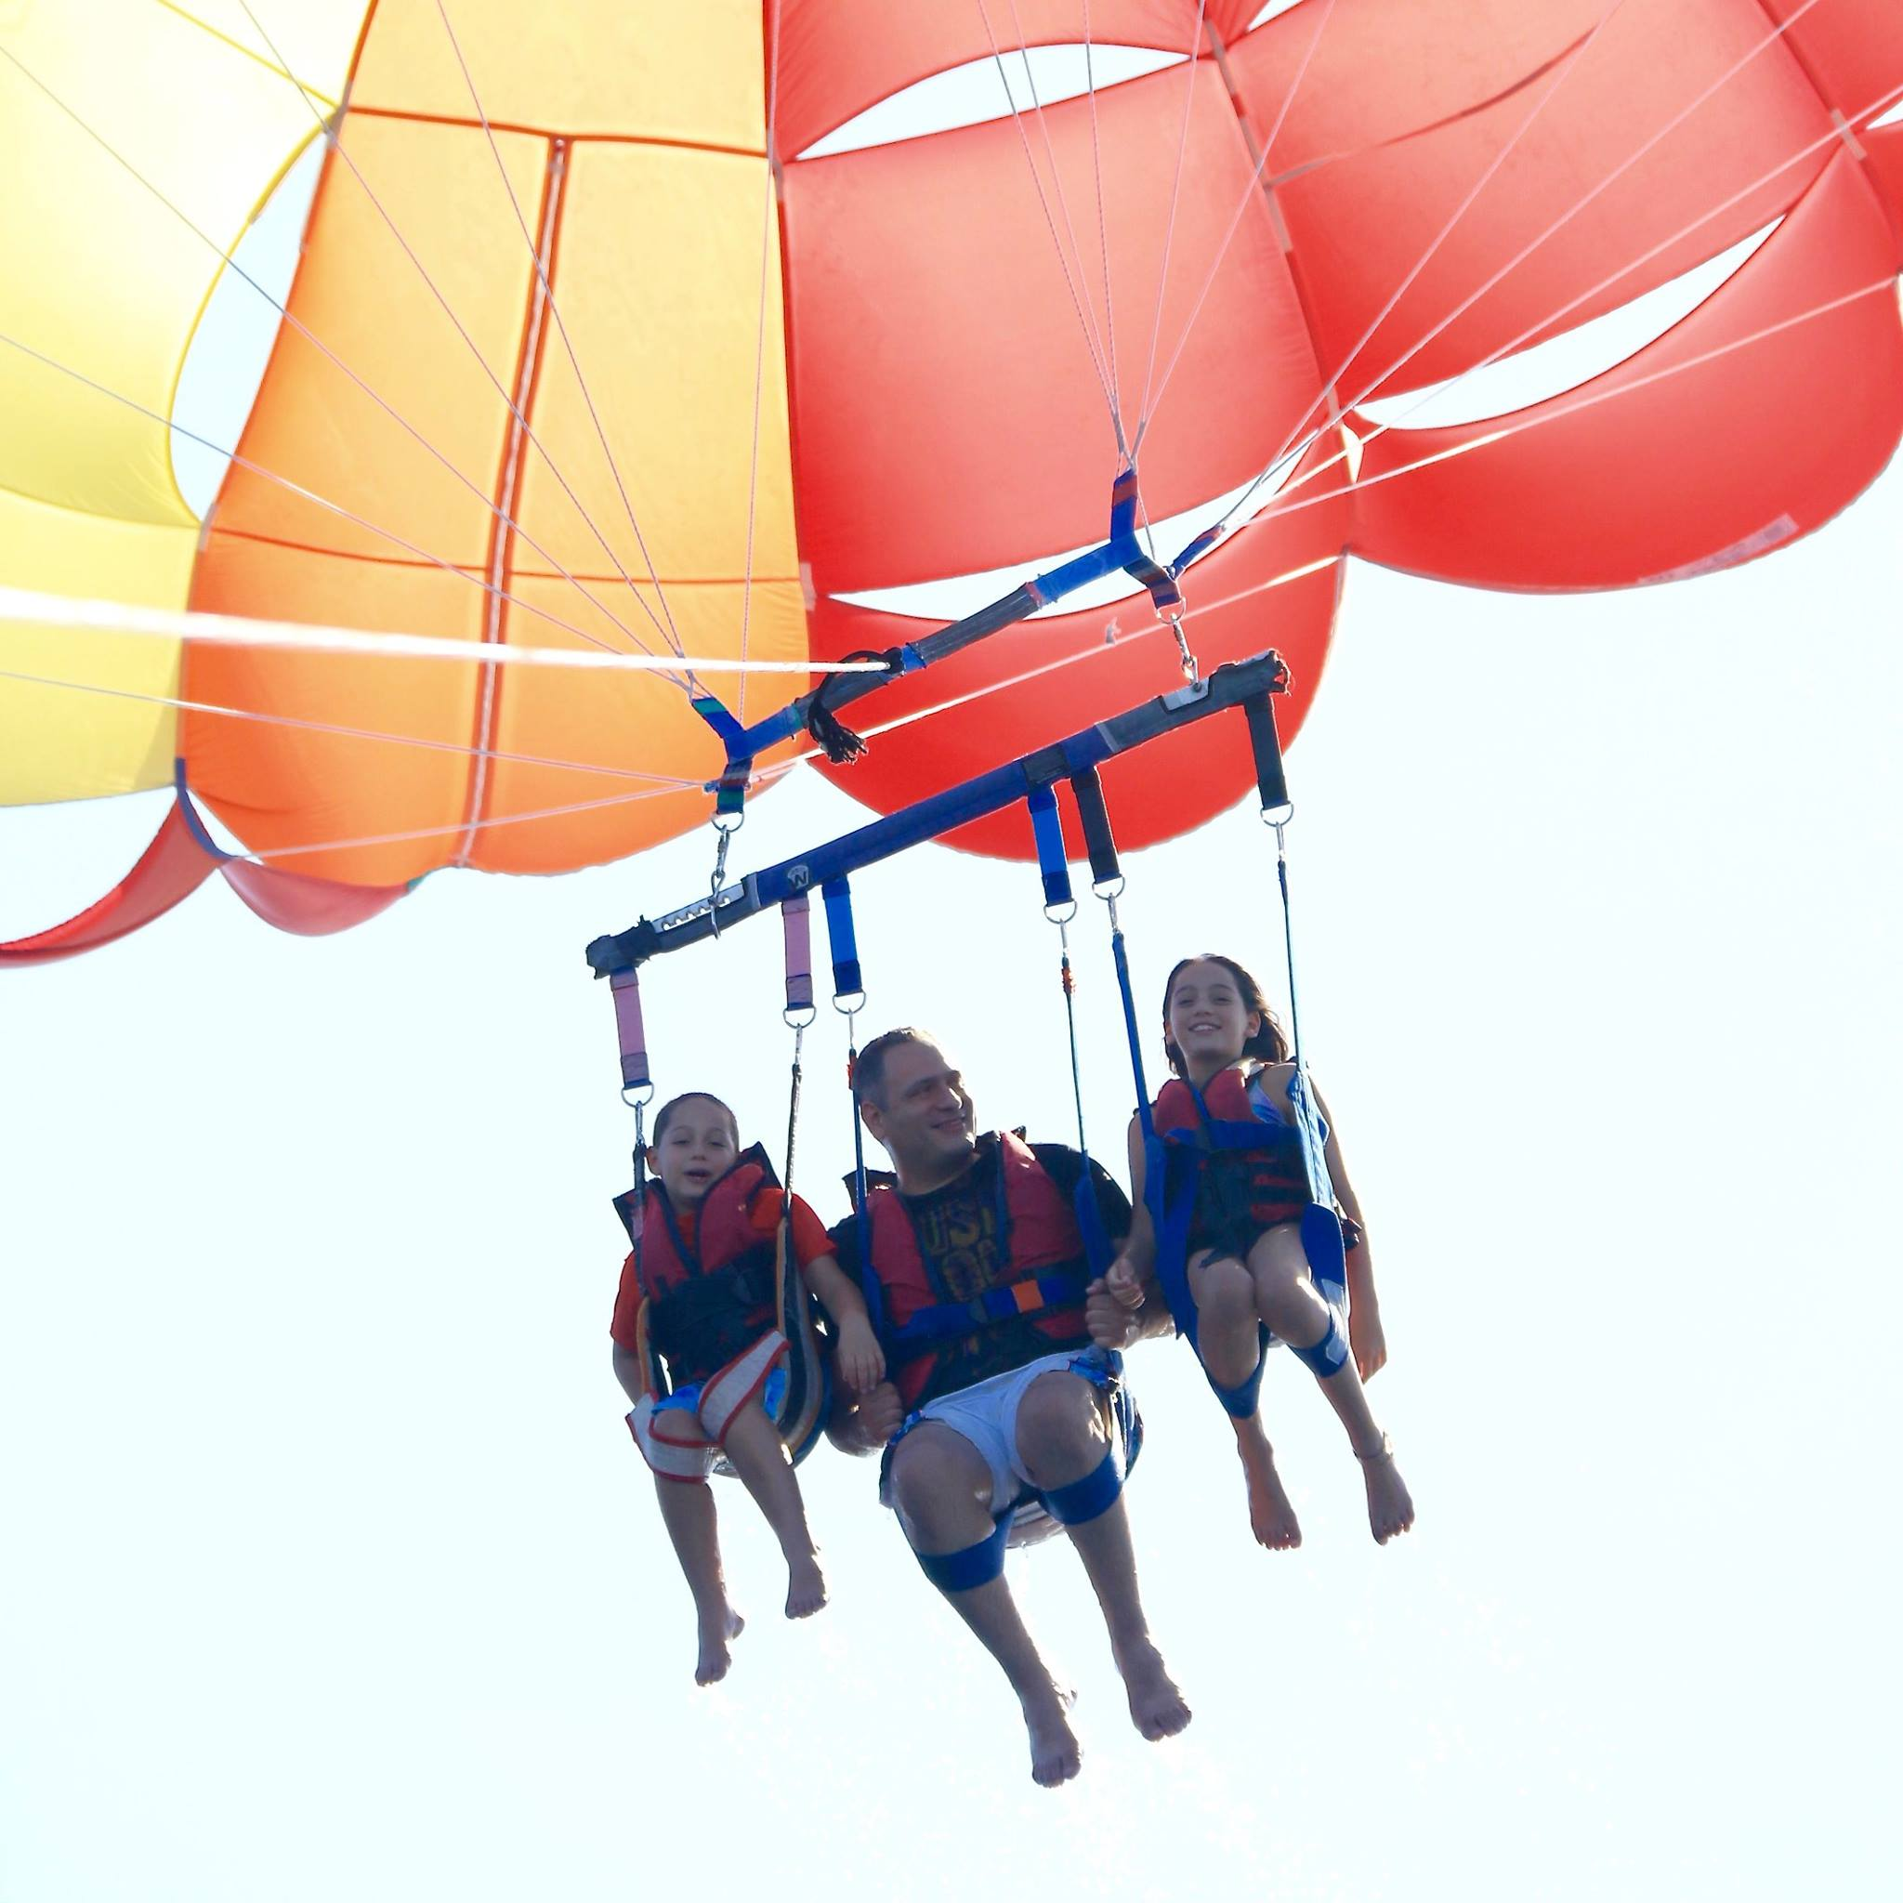

Slide 22
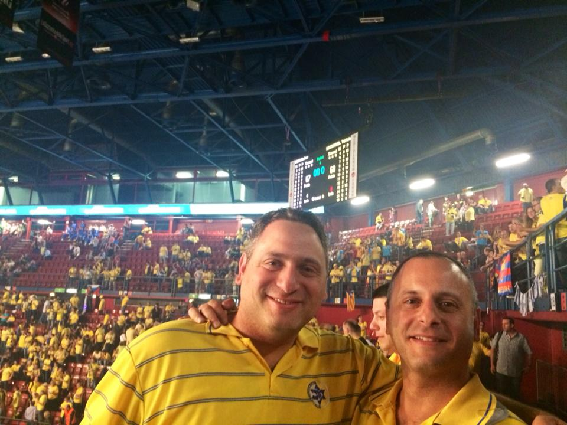

Slide 23
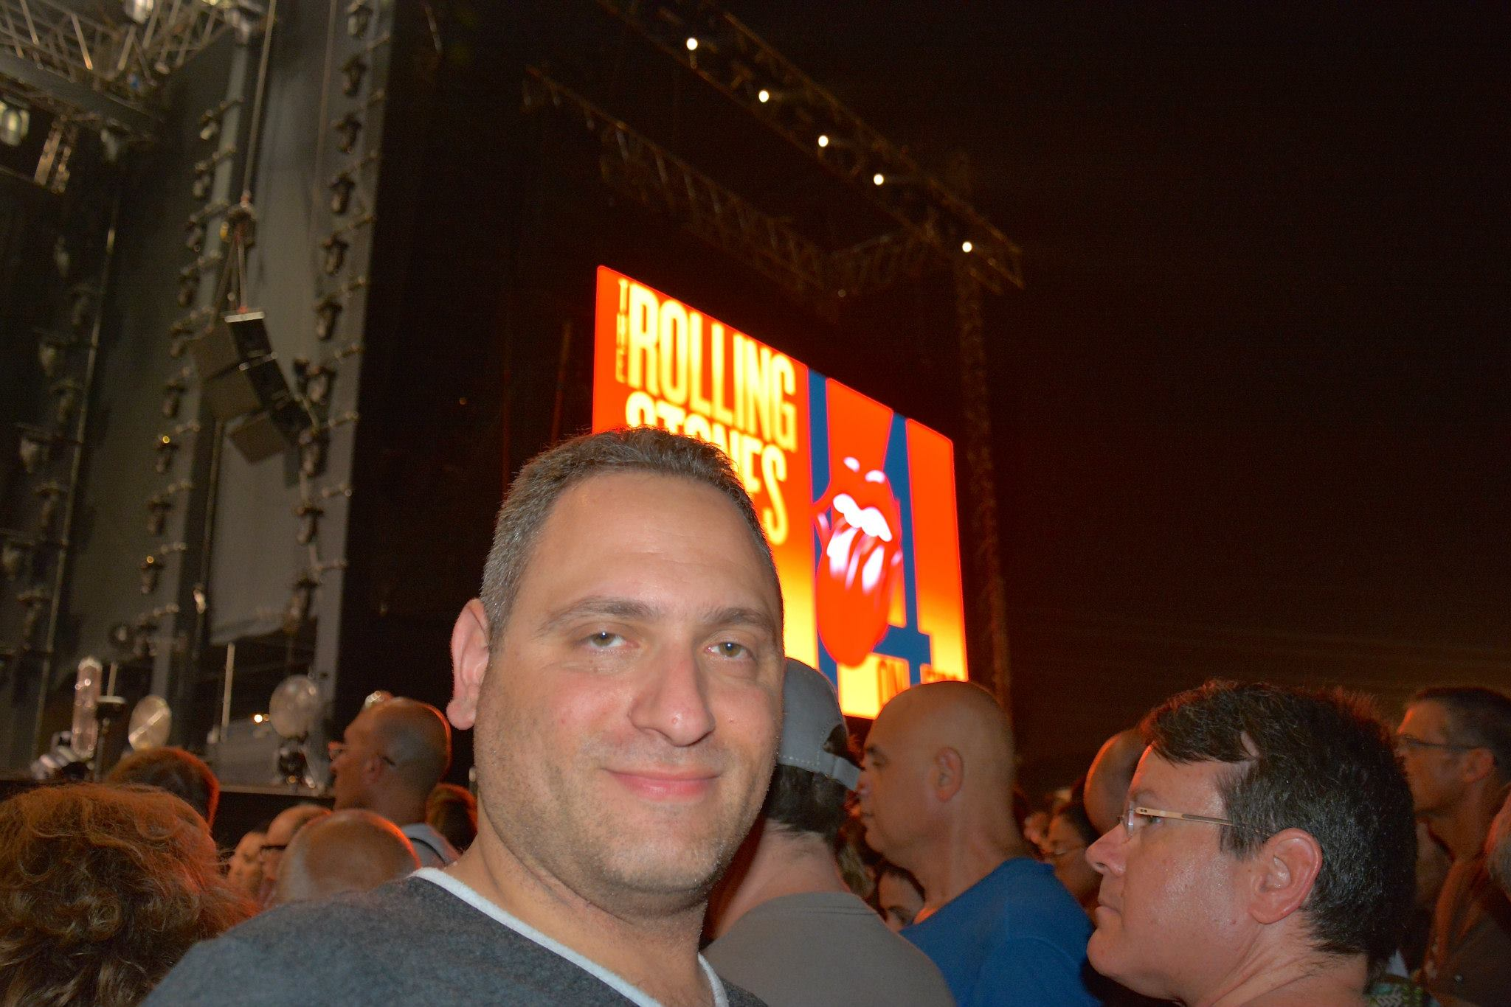

Slide 24
